Slide 1
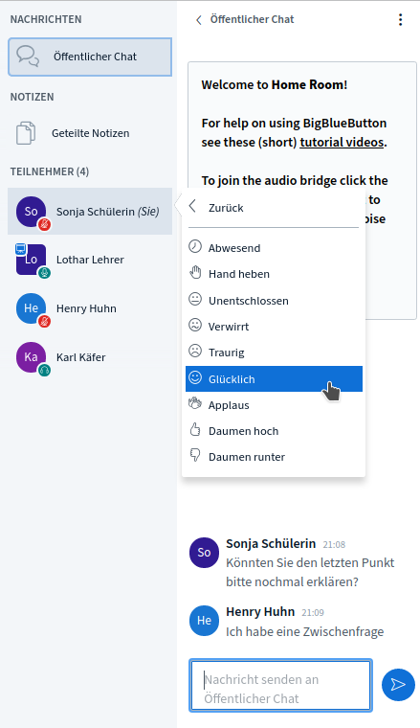
Willkommen in unserem digitalen Unterrichtsraum!
3
Wichtig ist, dass Du hören kannst, was gesprochen wird. Nimm dir wenn möglich einen Kopfhörer, das verbessert die Tonqualität für alle. Sprich nur, wenn Du an der Reihe bist, ansonsten: Stelle dein Mikrofon (1) auf stumm.
Schalte die Webcam (2) ein, wenn du bereit bist und bei Internetproblemen ab! Hast Du hinter dir aufgeräumt?
Wenn Du Fragen hast signalisiere das durch deinen Status (3) („Hand heben“) oder stelle deine Frage im Chat (4).
Betrachte die Präsentation am besten im Vollbild (5).
1
2
4
5
Notes:
1

